Slide 1

PROGRAMOWANIE URZĄDZEŃ
MOBILNYCH
WYKŁAD 2
Fragmenty
Cykl Życia
Zastosowanie
FragmentManager
Transactions

Slide 2

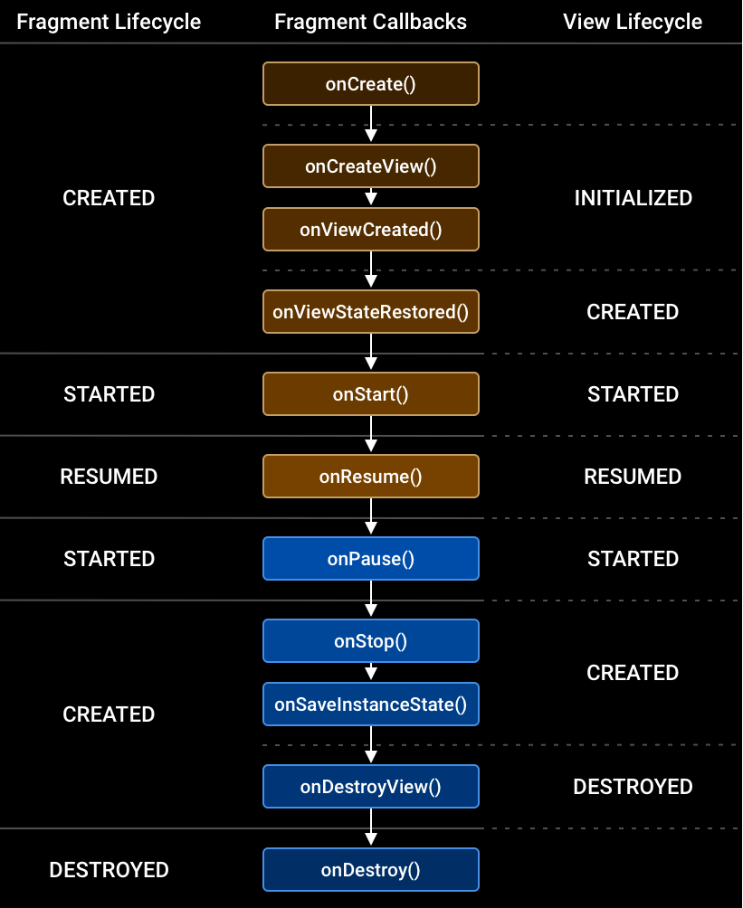
Fragment

Slide 3
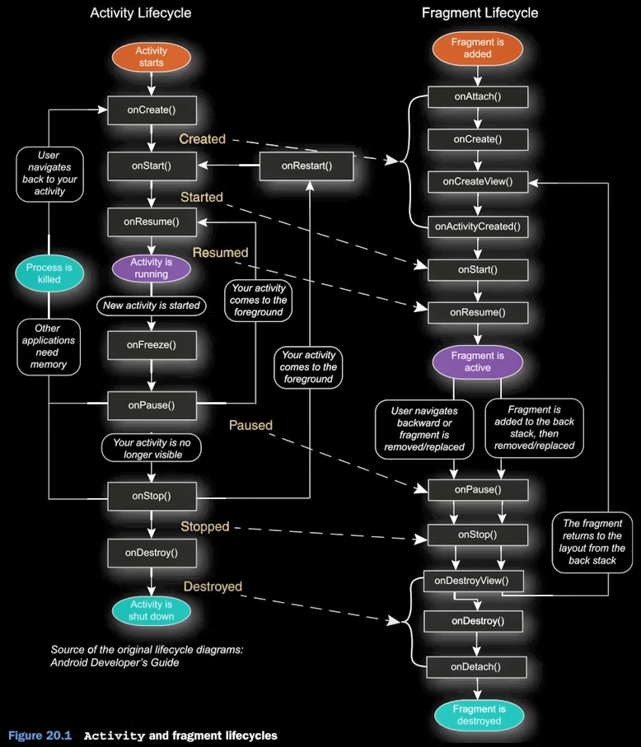
Fragmenty
Komponent wielokrotnego użytku

Slide 4
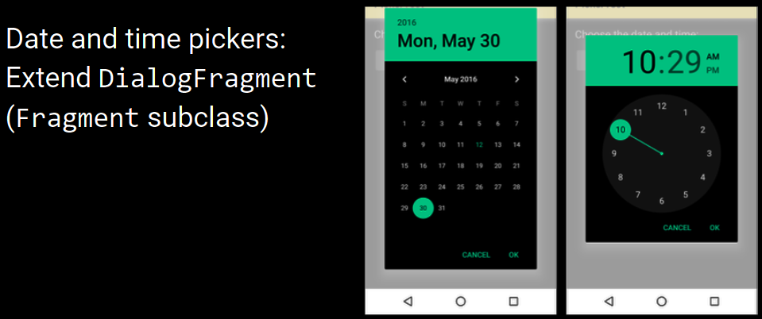
Fragmenty

Slide 5
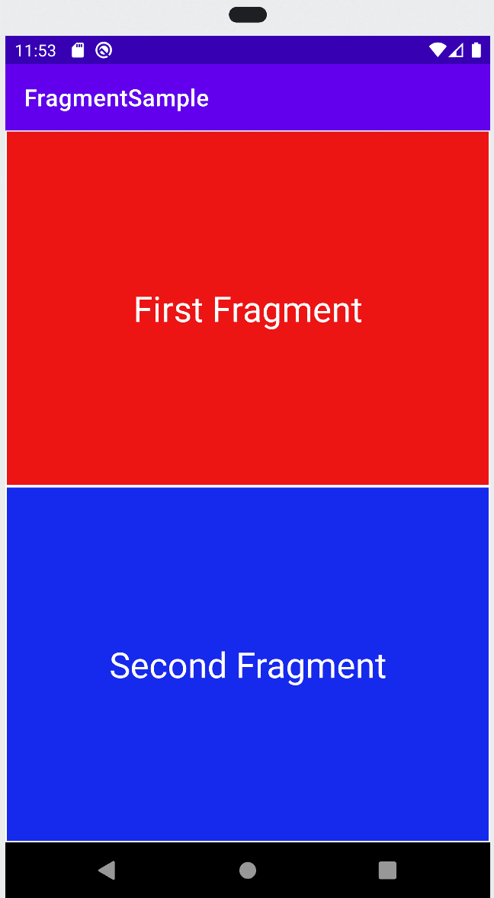
Fragmenty

Slide 6
Fragment
Fragment statyczny – na ekranie przez cały cykl życia aktywności
Fragment dynamiczny – dodany i/lub usunięty podczas cyklu
życia aktywności
Można wykorzystać fragment na kilku aktywnościach
Dodać/usunąć fragment dynamicznie

Slide 7
Fragment
Application
Aktywność
Aktywność
Aktywność
Aktywność
Aktywność

Slide 8
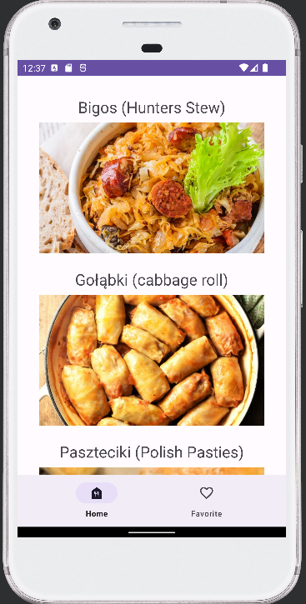
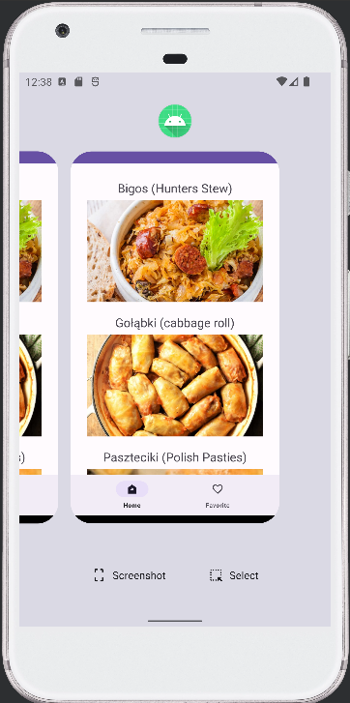
Fragment
Application
Aktywność
Fragment
Fragment
Fragment
Fragment

Slide 9
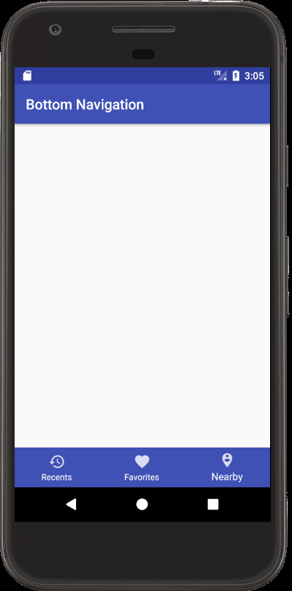
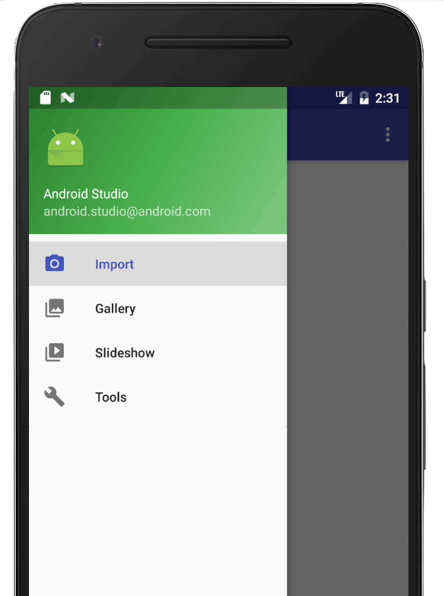
Fragment
Application
Aktywność
Fragment
Fragment
Fragment
Fragment

Slide 10
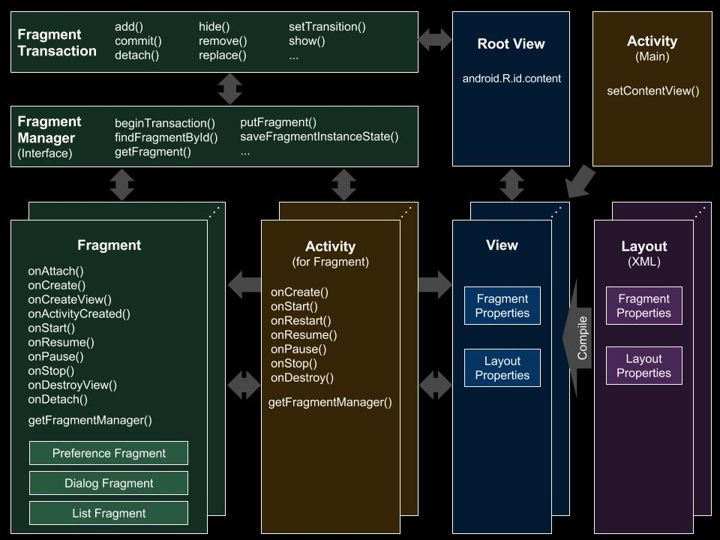
Fragment
https://www.donkcowan.com/blog/2014/10/11/android-fragments-overview

Slide 11
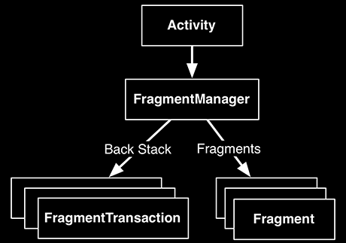
FragmentManager
http://cs.sou.edu/~nordquip/cs415/notes/2.1Chap7Fragments.htm
http://cs.sou.edu/~nordquip/cs415/notes/2.1Chap7Fragments.htm

Slide 12
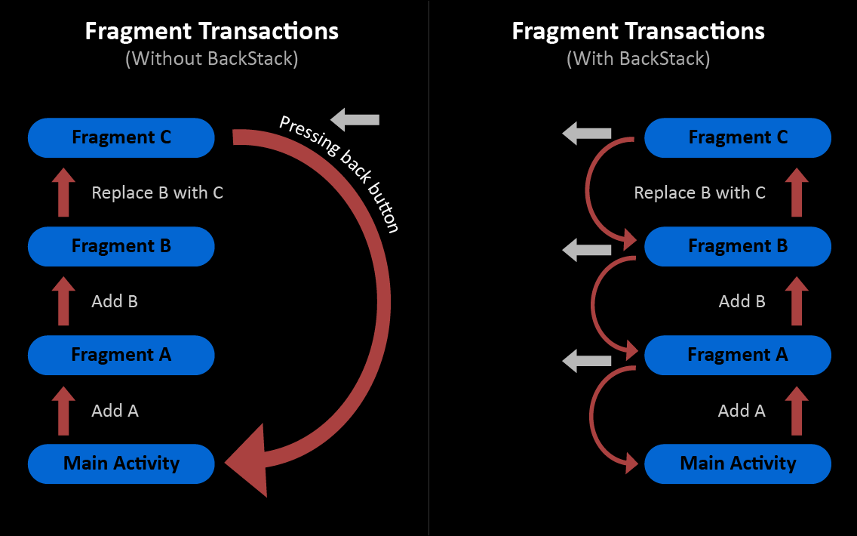
FragmentManager
https://innovationm.co/fragment-object-states-fragment-transactions-fragment-backstack/

Slide 13
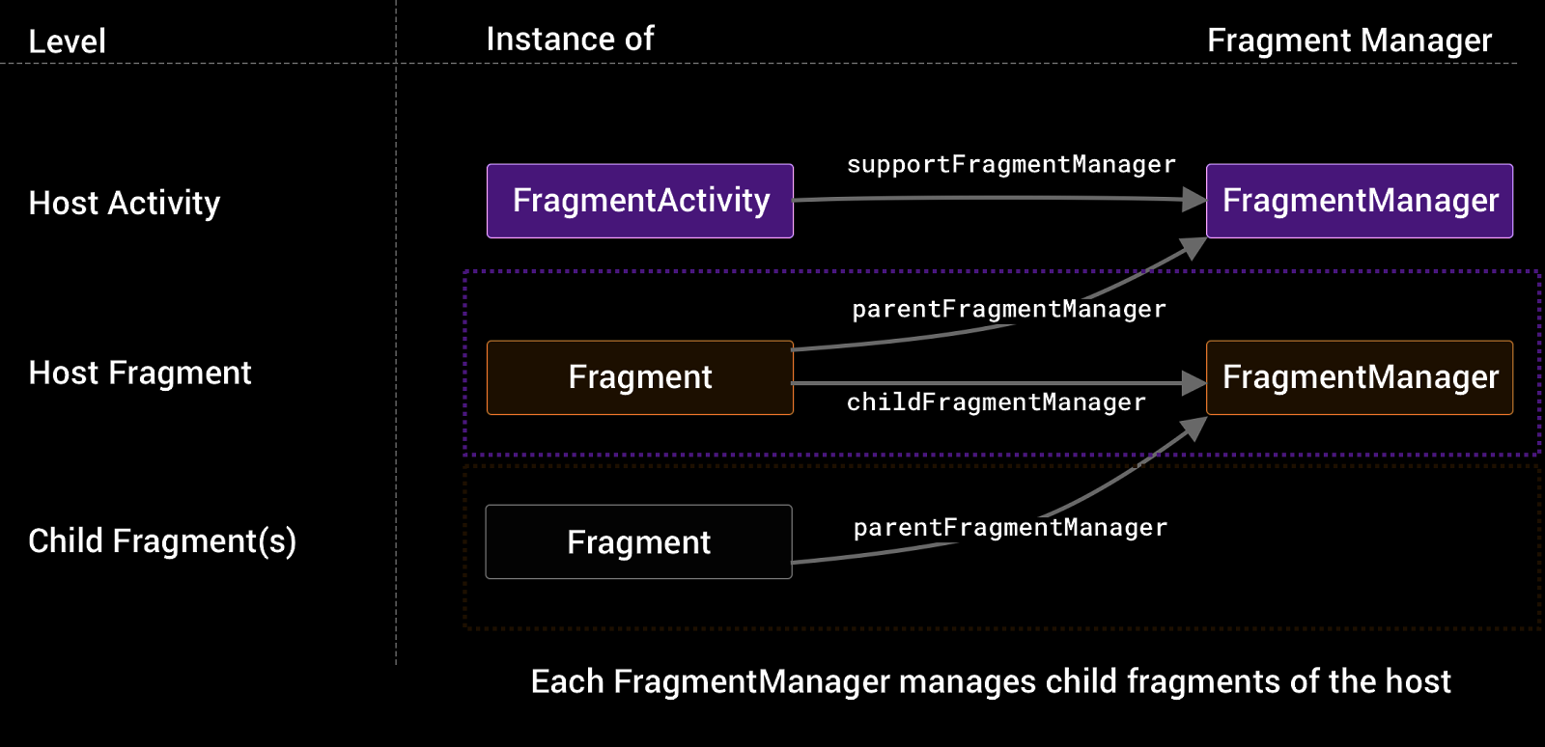
FragmentManager
https://developer.android.com/guide/fragments/fragmentmanager

Slide 14
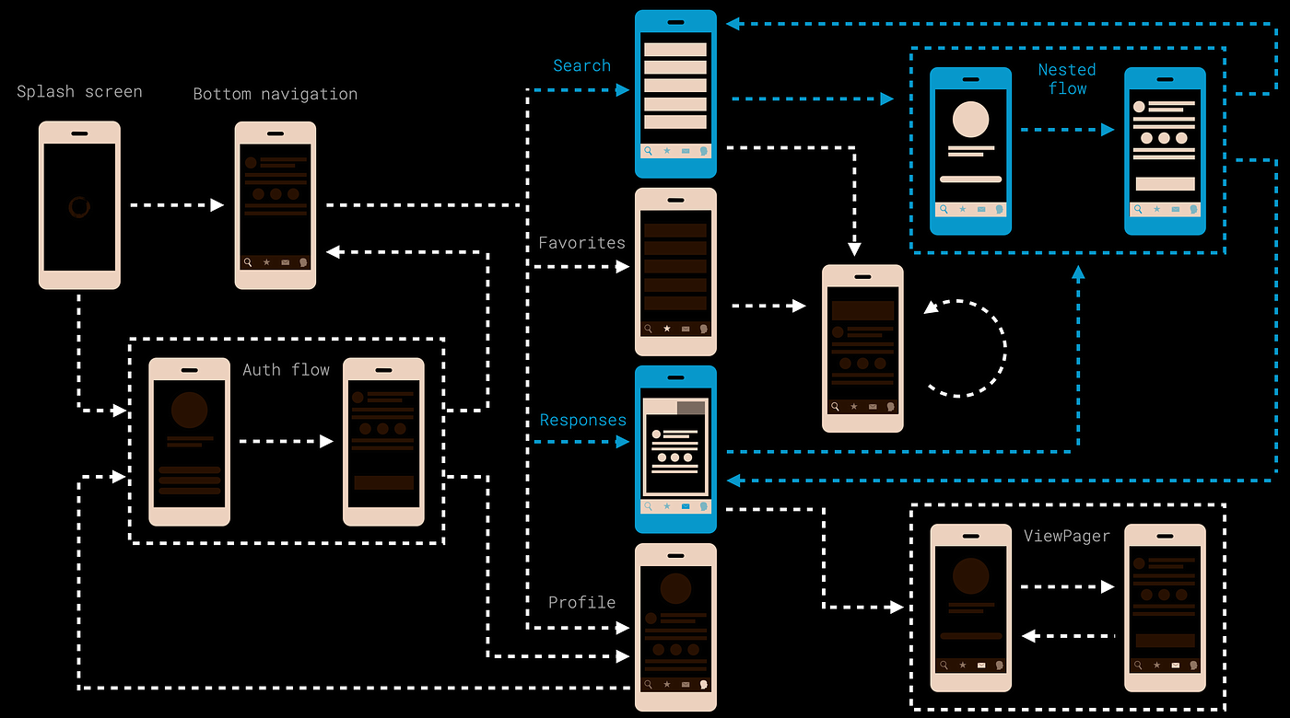
Jetpack Navigation
https://medium.com/@mathroda/nested-navigation-graph-in-jetpack-compose-with-bottom-navigation-d983c2d4119f

Slide 15
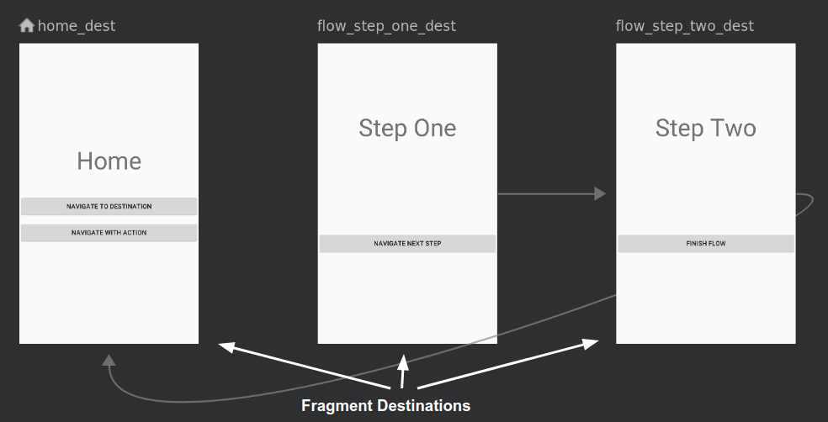
Jetpack Navigation

Slide 16
Komponenty
NavHost: NavHost to kontener, w którym odbywa się nawigacja między różnymi fragmentami. Może to być aktywność lub fragment w Twojej aplikacji, który działa jako miejsce docelowe dla nawigacji.
NavGraph: NavGraph to reprezentacja struktury nawigacji w Twojej aplikacji. Może to być plik XML, który definiuje połączenia między fragmentami i ekranami oraz opisuje zachowanie nawigacji.
NavDestination: NavDestination to punkt docelowy w grafie nawigacji. Może to być fragment, aktywność lub inny cel, do którego użytkownik może nawigować.

Slide 17
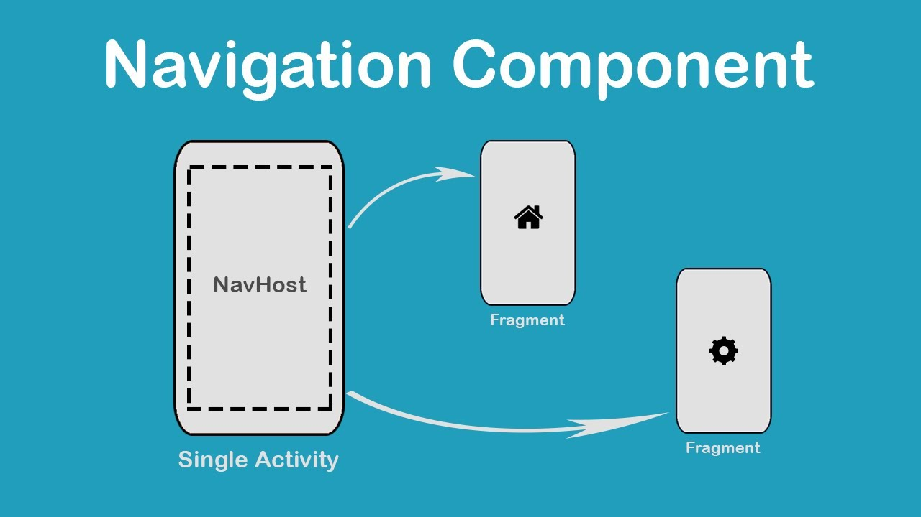
Komponenty

Slide 18
Implementacja

Slide 19
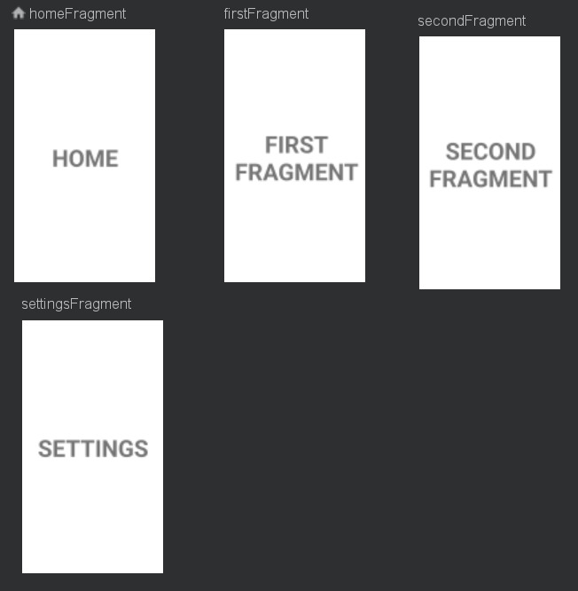
BottomNavigation

